Slide 1



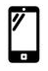



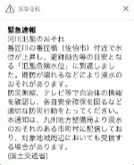

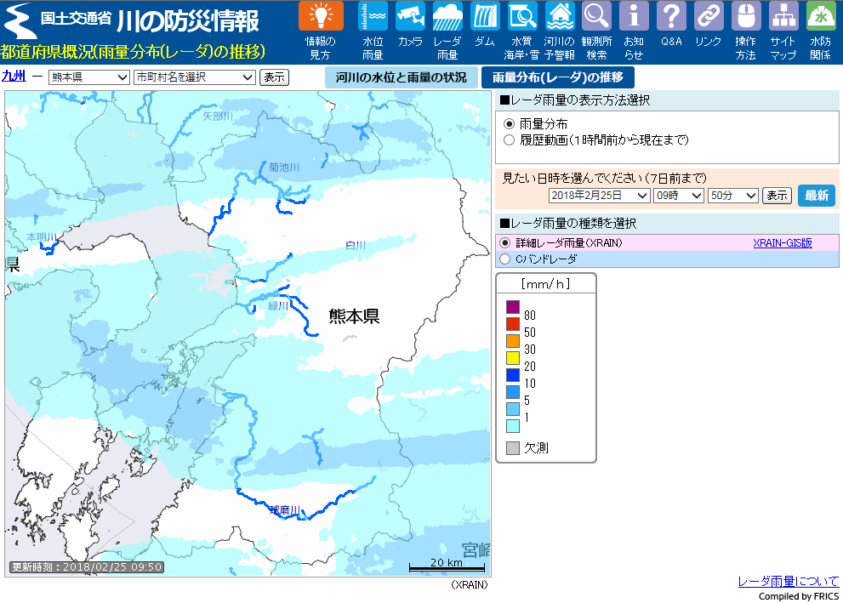
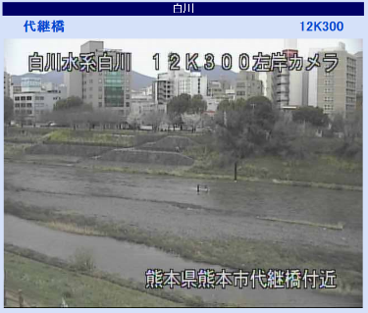
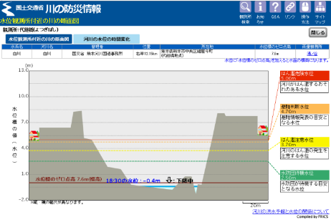


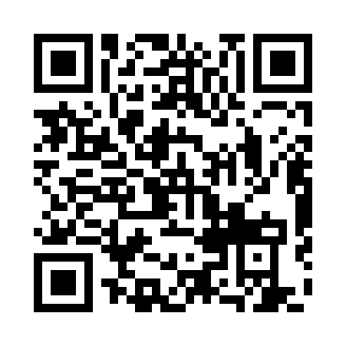


洪水情報が緊急速報メールで発信されます！
平成30年５月から、国が管理する白川、緑川、菊池川で、川が氾濫する可能性が高まった時に、対象の地域にいる人に氾濫の危険をお知らせする情報が自動で発信されるようになりました。
河川管理者（国）
・気象庁
洪水情報
緊急速報
メール
携帯電話会社
（NTTﾄﾞｺﾓ、KDDI・沖縄ｾﾙﾗｰ、
ｿﾌﾄﾊﾞﾝｸ（ﾜｲﾓﾊﾞｲﾙ含む））
住民の皆様
洪水情報のプッシュ型配信イメージ
！
緊急速報
×
！
緊急速報
×
！
緊急速報
×
緊急速報
河川氾濫のおそれ
○○川の○○（○○市）付近で水位が上昇し、避難勧告等の目安となる「氾濫危険水位」に到達しました。堤防が壊れるなどにより浸水のおそれがあります。
防災無線、テレビ等で自治体の情報を確認し、各自安全確保を図るなど、適切な防災行動をとってください。
本通知は、九州地方整備局より浸水のおそれのある市町村に配信しており、対象地域周辺においても受信する場合があります。
(国土交通省)
緊急速報
河川氾濫発生
○○川の○○市○○地先（左岸、東側）付近で河川の水が堤防を越えて流れ出ています。
防災無線、テレビ等で自治体の情報を確認し、各自安全確保を図るなど、適切な防災行動をとってください。
本通知は、九州地方整備局より浸水のおそれのある市町村に配信しており、対象地域周辺においても受信する場合があります。
(国土交通省)
緊急速報
河川氾濫発生
○○川の○○市○○地先（左岸、東側）付近で堤防が壊れ、河川の水が大量に溢れ出しています。
防災無線、テレビ等で自治体の情報を確認し、各自安全確保を図るなど、適切な防災行動をとってください。
本通知は、九州地方整備局より浸水のおそれのある市町村に配信しており、対象地域周辺においても受信する場合があります。
(国土交通省)
川の防災情報に
アクセス
①河川氾濫のおそれ
②-ⅰ 河川氾濫発生
（河川の水が堤防を越えて流れ出ている時）
②-ⅱ 河川氾濫発生
（堤防が壊れ、河川の水が大量に溢れ出している時）
対象河川と観測所及び配信エリア
対象水系：河川 | 基準観測所 | 配信エリア
白川水系：白川 | 代継橋水位観測所（熊本県熊本市） | 熊本市
緑川水系：緑川、浜戸川 | 城南水位観測所 （熊本県熊本市） 中甲橋水位観測所（熊本県下益城郡美里町） | 熊本市、宇土市、宇城市、嘉島町、御船町、甲佐町、美里町
緑川水系：加勢川 | 大六橋水位観測所（熊本県上益城郡嘉島町） | 熊本市、嘉島町、御船町
緑川水系：御船川 | 御船水位観測所 （熊本県上益城郡御船町） | 熊本市、嘉島町、御船町
菊池川水系：合志川 | 佐野水位観測所 （熊本県菊池市） | 熊本市
雨が降ったら、緊急速報メールが来たらまずチェック！
国土交通省
川 の 防 災 情 報
今、どこでどれくらいの雨が降っているのかを知ることができます。
雨の状況が分かる！
ＣＣＴＶカメラの映像で、現在の川の様子が分かり、川に近づかなくても状況を知ることができます。
川の様子が分かる！
川に設置した水位計で、近くの川の水位がどのような状況になっているのかを、リアルタイムで確認することができます。
川の水位が分かる！
アクセス！
スマホ版「川の防災情報」では、位置情報を取得することで、今いる場所の雨の様子や近くの川の状況をすぐに知ることができます。
パソコンから
http://www.river.go.jp/
スマートフォンから
http://www.river.go.jp/s/
【問合せ先】 国土交通省九州地方整備局熊本河川国道事務所 調査第一課 096-382-1111
菊池川河川事務所 調査課 0968-44-2171

Slide 2
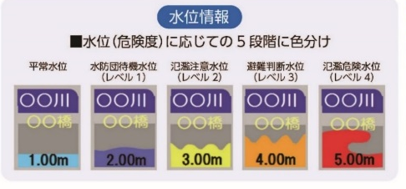
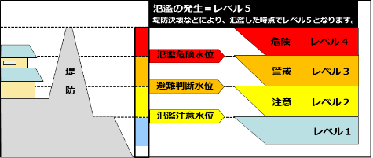
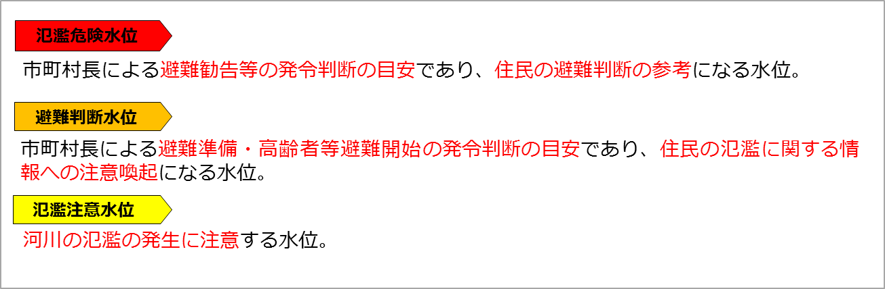
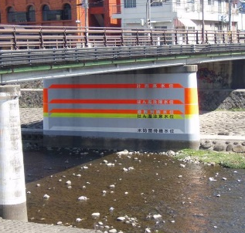
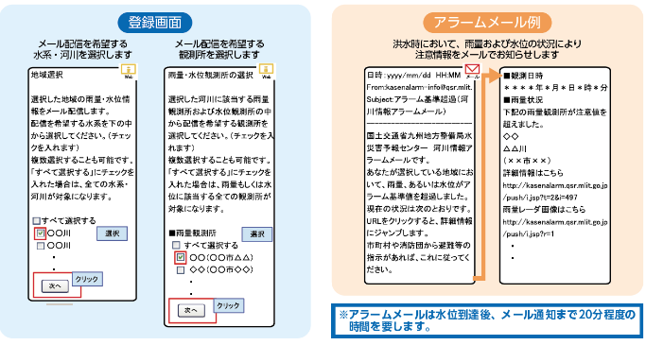
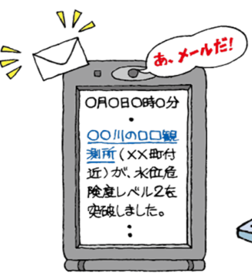
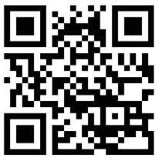
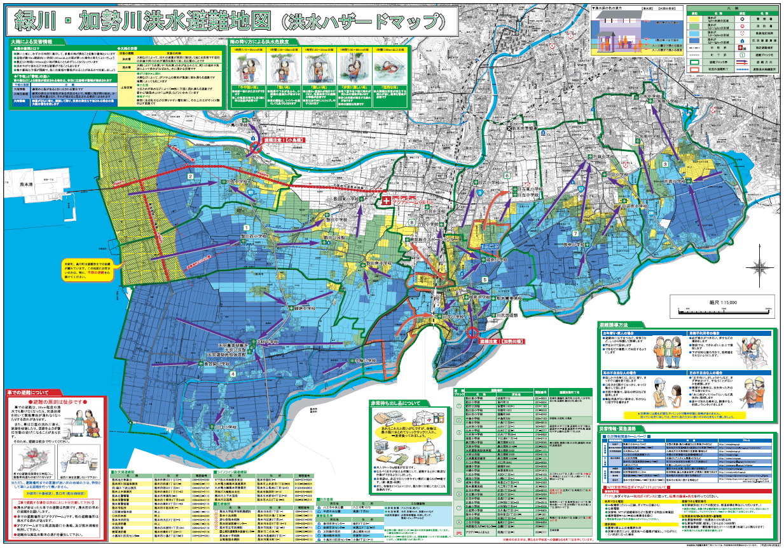
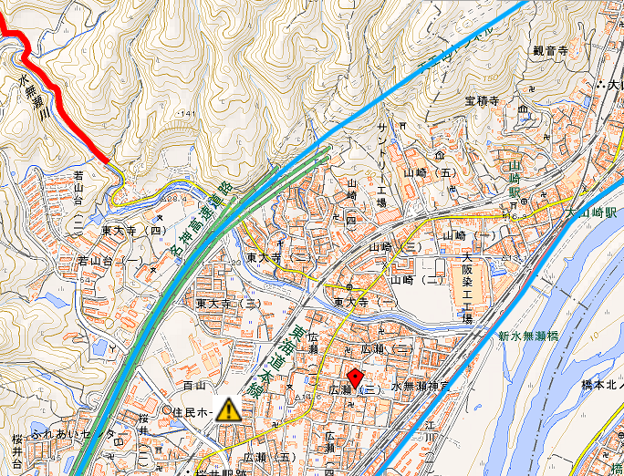
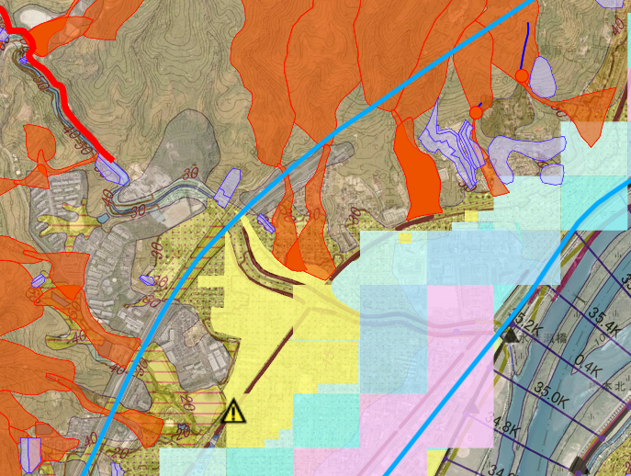
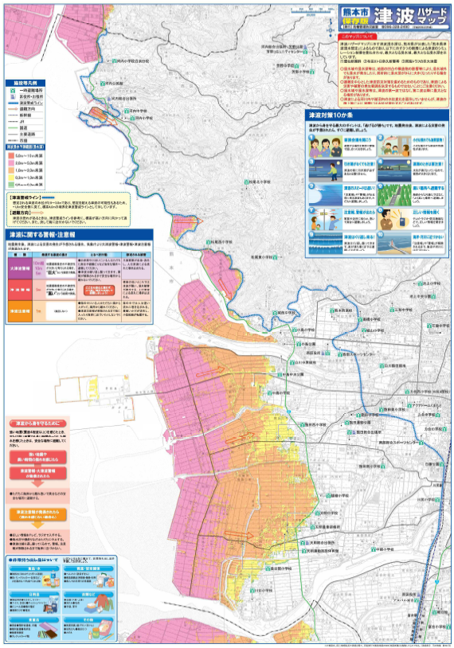
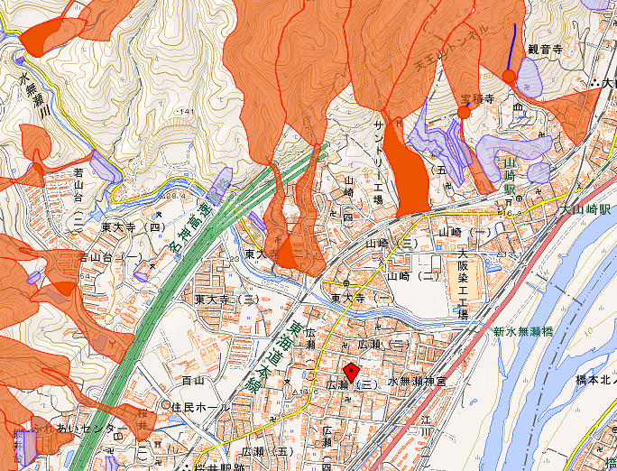
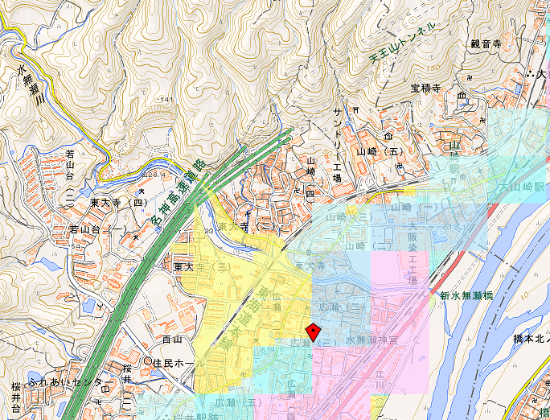
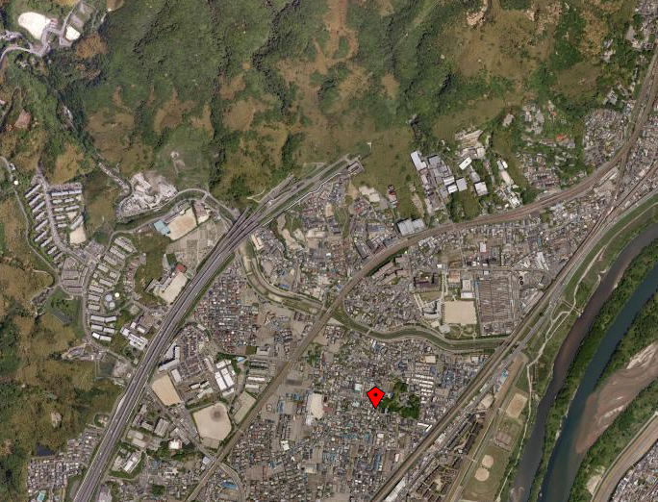
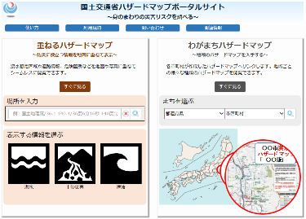
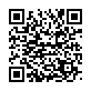

防災情報を入手する・水害リスクを知る
地デジ（データ放送）
地デジのデータ放送（NHK）でお近くの雨量や川の水位の状況を見ることができます。
河川情報アラームメール
避難等の行動のきっかけとして、河川の水位・雨量が基準値を超過すると、登録ユーザに対してアラームメールを配信するサービスを行っています。身近な観測所を任意に設定することができます。
登録方法
空メールの送信
メールアドレスを直接入力
もしくは、下のQRコードを使って
基準水位を超過
例）本明川 裏山水位観測所の水位表示
雨量・水位情報をメールでお知らせ
河川情報アラームメール kasenalarm-entry@qsr.go.jp
国土交通省ハザードマップポータルサイト
災害時の避難や、事前の防災対策に役立つ情報として、お住まいの市町村で公開されている各種ハザードマップを公開しています。
付加機能
わがまちハザードマップ
お住まいの市町村で公開されている各種ハザードマップを閲覧することができます（洪水、内水、津波等）
重ねるハザードマップ
様々な防災に役立つ情報を、全国どこでも１つの地図上で重ねて閲覧できます
1つの地図に重ね合わせて閲覧
道路冠水想定箇所
緊急輸送道路
事前通行規制区間
土砂災害危険箇所
洪水浸水想定区域
写真
熊本市（緑川、加勢川）洪水ハザードマップ
熊本市津波ハザードマップ
今いる場所の災害危険度わかります
国土交通省ハザードマップポータルサイト http://disaportal.gsi.go.jp/
ハザードマップ
検 索
【問合せ先】 国土交通省九州地方整備局熊本河川国道事務所 調査第一課 096-382-1111
菊池川河川事務所 調査課 0968-44-2171

